Slide 1

Sistema de Gestión de
Adquisiciones e Inventario
Constructora M5 SpA
PRESENTACIÓN — INCREMENTO 3
Integrantes:
Josué Barrera
Alexander Hanke
Catalina Lino
Cristóbal López
Matías Medina
Rocío Olguín
Roberto Seguel
Profesor:
Paulo Luis Francisco Quinsacara Jofré
Fecha:
04-10-2026

Slide 2
AGENDA
Contenido de la presentación
1
Recapitulación del Incremento 1 y 2
2
Definición y alcance del Incremento 3
3
Requerimientos y casos de uso del incremento
4
Vistas arquitectónicas: Desarrollo, Física, Lógica
5
Diagramas de secuencia
6
Pruebas realizadas
7
Retrospectiva y métricas
8
Conclusiones y próximos pasos
9
DEMO
Sistema de Gestión de Adquisiciones e Inventario | Constructora M5 SpA
2

Slide 3
CONTEXTO
Recapitulación Incrementos 1 y 2
44 RF entregados · 73,3 % del proyecto
Módulos base construidos:
Gestión de Proveedores (registro, RUT) — completo
Gestión de Proyectos e Itemizado — completo
Solicitud de Materiales — completo
Adquisiciones y Cotizaciones — completo
Generación de OCs — completo
Gestión de Inventario y Bodega — completo
Facturación y Contabilidad — completo
Sistema de Gestión de Adquisiciones e Inventario | Constructora M5 SpA
3

Slide 4
DEFINICIÓN
Incremento 3: "Cierre del Circuito de Adquisiciones"
13
N° 1 | 13 | 21,7 % | 21,7 % | Entregado
N° 2 | 31 | 51,7 % | 73,3 % | Entregado
N° 3 | 13 | 21,7 % | 95,0 % | En entrega
N° 4 | 3 | 5,0 % | 100,0 % | Planificado
RF nuevos en este incremento
57 / 60
RF totales acumulados
Se implementaron 2 nuevos módulos en su totalidad el 8 de Reportes, Métricas y Trazabilidad y el 9 de Seguridad, Auditoría y Gestión Documental
95,0 %
de avance acumulado del proyecto
Sistema de Gestión de Adquisiciones e Inventario | Constructora M5 SpA
4

Slide 5
REQUERIMIENTOS
Algunos RF destacados del incremento 3
RF | Descripción | Módulo
RF-43 | El sistema debe generar,para los roles Jefe de Proyecto, Adquisiciones y Administración, un reporte específico de "Mermas y Pérdidas", filtrable por proyecto y rango de fechas, mostrando la valorización económica del material perdido. | Módulo 8: Reportes, Métricas y Trazabilidad
RF-57 | El sistema debe permitir al rol Administración configurar, desde el Módulo de Seguridad y Administración, los parámetros generales del sistema: el margen de tolerancia para la validación de facturas respecto a la OC asociada, el nivel de stock mínimo por defecto utilizado en las alertas de materiales críticos, el umbral de tamaño de archivo utilizado para advertir sobre cargas pesadas, y el catálogo de tipos de documento disponibles para el almacenamiento de archivos de proyecto, pudiendo agregar, editar o deshabilitar tipos. | Módulo 9: Seguridad, Auditoría y Gestión Documental
Catálogo completo: 60 RF documentados en el proyecto (ver Documento 0).
Sistema de Gestión de Adquisiciones e Inventario | Constructora M5 SpA
5

Slide 6
CASOS DE USO
CU asociados a los RF destacados
CU-44 — Consultando reporte de Mermas y Pérdidas
Nombre | Consultando reporte de Mermas y Pérdidas.
Actores | Jefe de Proyecto, Adquisiciones o Administración.
Requerimiento | RF-43.
Resumen | El actor consulta un reporte específico de "Mermas y Pérdidas", filtrable por proyecto y rango de fechas, mostrando la valorización económica del material perdido.
Frecuencia | Baja.
Precondiciones | El usuario debe estar autenticado con alguno de los roles indicados.
Flujo Principal | El actor accede al módulo de Reportes y selecciona "Mermas y Pérdidas". El actor define los filtros de proyecto y rango de fechas [Excepción 1]. El sistema genera y despliega el reporte con la valorización económica del material perdido en el periodo filtrado.
Excepciones | Excepción 1: No existen mermas o pérdidas registradas para los filtros seleccionados. El sistema muestra el reporte vacío con un mensaje indicativo.
Poscondiciones | El actor visualiza el reporte de mermas y pérdidas filtrado.
Dependencias | CU-33.
CU-60 — Configurando parámetros generales del sistema
Nombre | Configurando parámetros generales del sistema.
Actores | Administración.
Requerimiento | RF-57.
Resumen | El usuario de Administración configura, desde el módulo de Seguridad y Administración, los parámetros generales del sistema: margen de tolerancia para validación de facturas, nivel de stock mínimo por defecto, umbral de tamaño de archivo, y el catálogo de tipos de documento disponibles para el almacenamiento de archivos de proyecto.
Frecuencia | Baja.
Precondiciones | El usuario debe estar autenticado con rol Administración.
Flujo Principal | El actor accede al módulo de Seguridad y Administración y selecciona "Parámetros Generales". El sistema despliega los campos configurables: margen de tolerancia para la validación de facturas respecto a la OC asociada, nivel de stock mínimo por defecto para alertas de materiales críticos, umbral de tamaño de archivo para advertencias de carga, y el catálogo de tipos de documento disponible para la carga de archivos de proyecto [Excepción 1]. El actor modifica los valores necesarios, o agrega, edita o deshabilita un tipo de documento del catálogo [Excepción 2]. El actor confirma. El sistema almacena los nuevos parámetros y el catálogo actualizado, aplicándolos a las validaciones y formularios correspondientes.
Excepciones | Excepción 1: El actor ingresa un valor no numérico o fuera de rango válido para algún parámetro. El sistema bloquea el guardado y marca el campo inválido. Excepción 2: El actor intenta deshabilitar un tipo de documento que ya tiene archivos asociados. El sistema permite la deshabilitación sin afectar los archivos ya clasificados con ese tipo.
Poscondiciones | Los parámetros generales del sistema y el catálogo de tipos de documento quedan actualizados y disponibles para las validaciones y formularios que dependen de ellos.
Dependencias | —
Sistema de Gestión de Adquisiciones e Inventario | Constructora M5 SpA
6

Slide 7
Vistas arquitectónicas:
Desarrollo, Física, Lógica

Slide 8
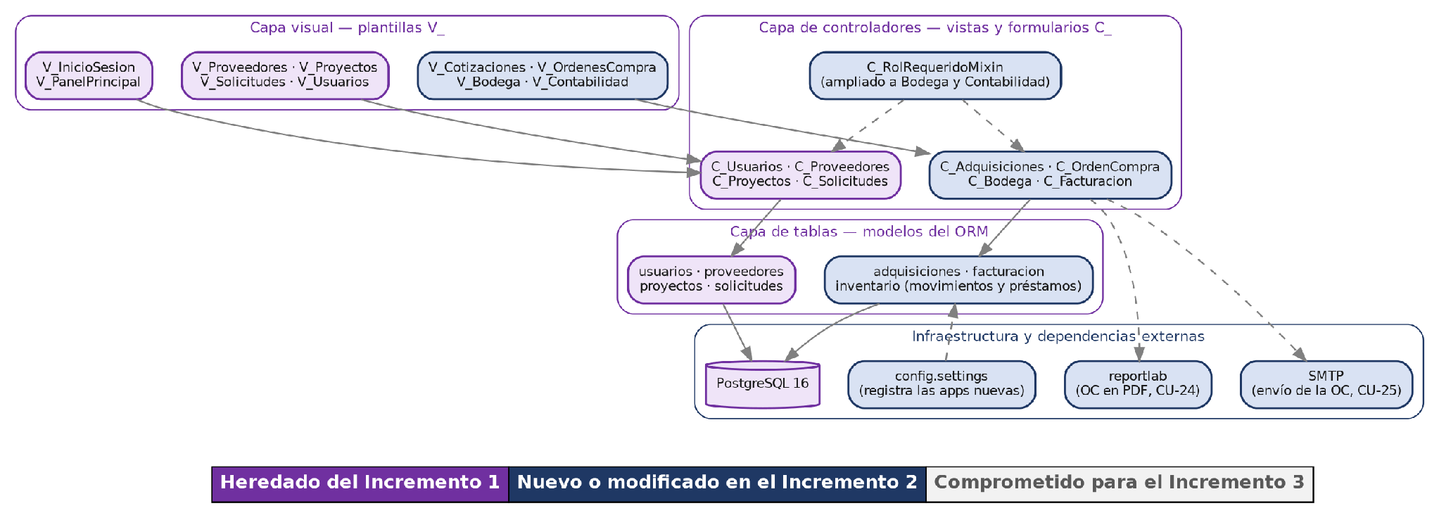
VISTA DE DESARROLLO
Diagrama de Componentes del sistema
[ AQUÍ VA: Diagrama de Componentes ]
Actualizado con los componentes nuevos del Incremento 2
Sistema de Gestión de Adquisiciones e Inventario | Constructora M5 SpA
7

Slide 9
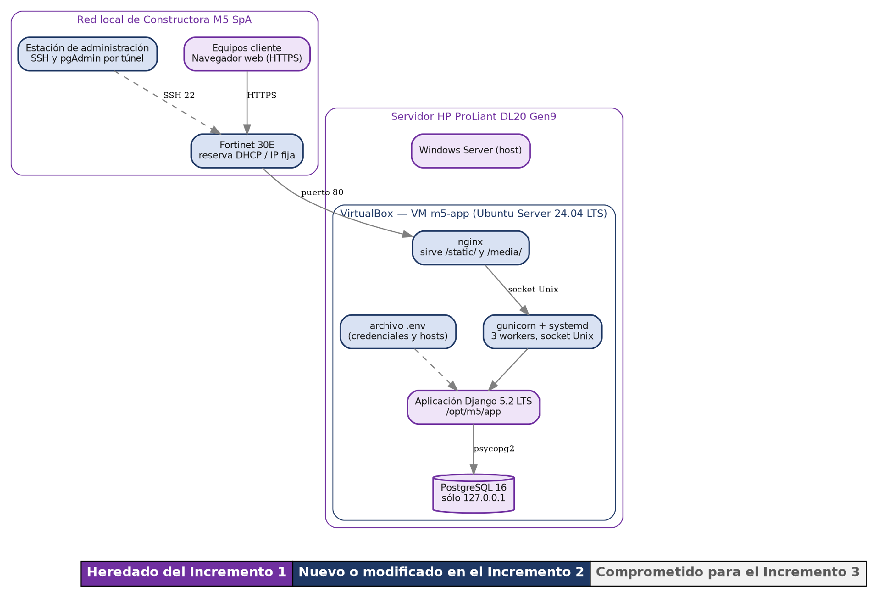
VISTA FÍSICA
Diagrama de Despliegue del sistema
[ AQUÍ VA: Diagrama de Despliegue ]
Infraestructura sobre la que corre el sistema
Sistema de Gestión de Adquisiciones e Inventario | Constructora M5 SpA
8

Slide 10
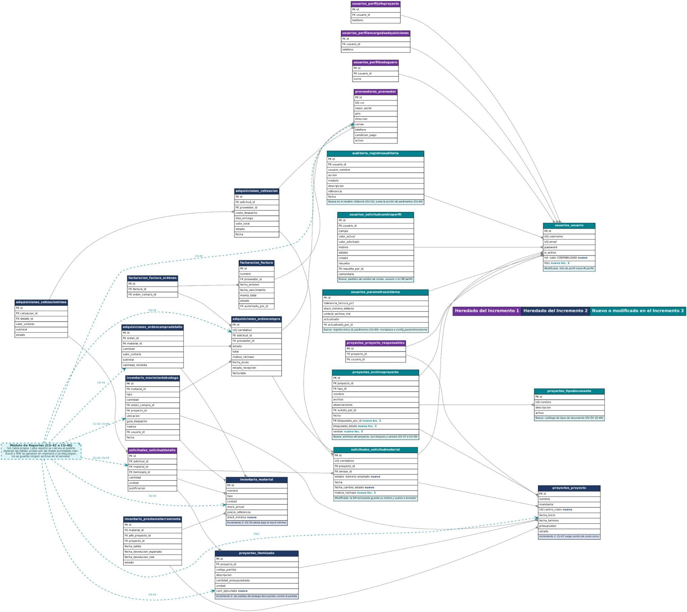
VISTA LÓGICA
Diagrama Modelo Físico
RF-53
[ AQUÍ VA: Diagrama de Clases ]
RF-57
Clases nuevas del incremento resaltadas
RF-43
9
Sistema de Gestión de Adquisiciones e Inventario | Constructora M5 SpA

Slide 11
Diagramas de Secuencia
Vista de Proceso — flujo principal de los casos de uso clave del incremento

Slide 12
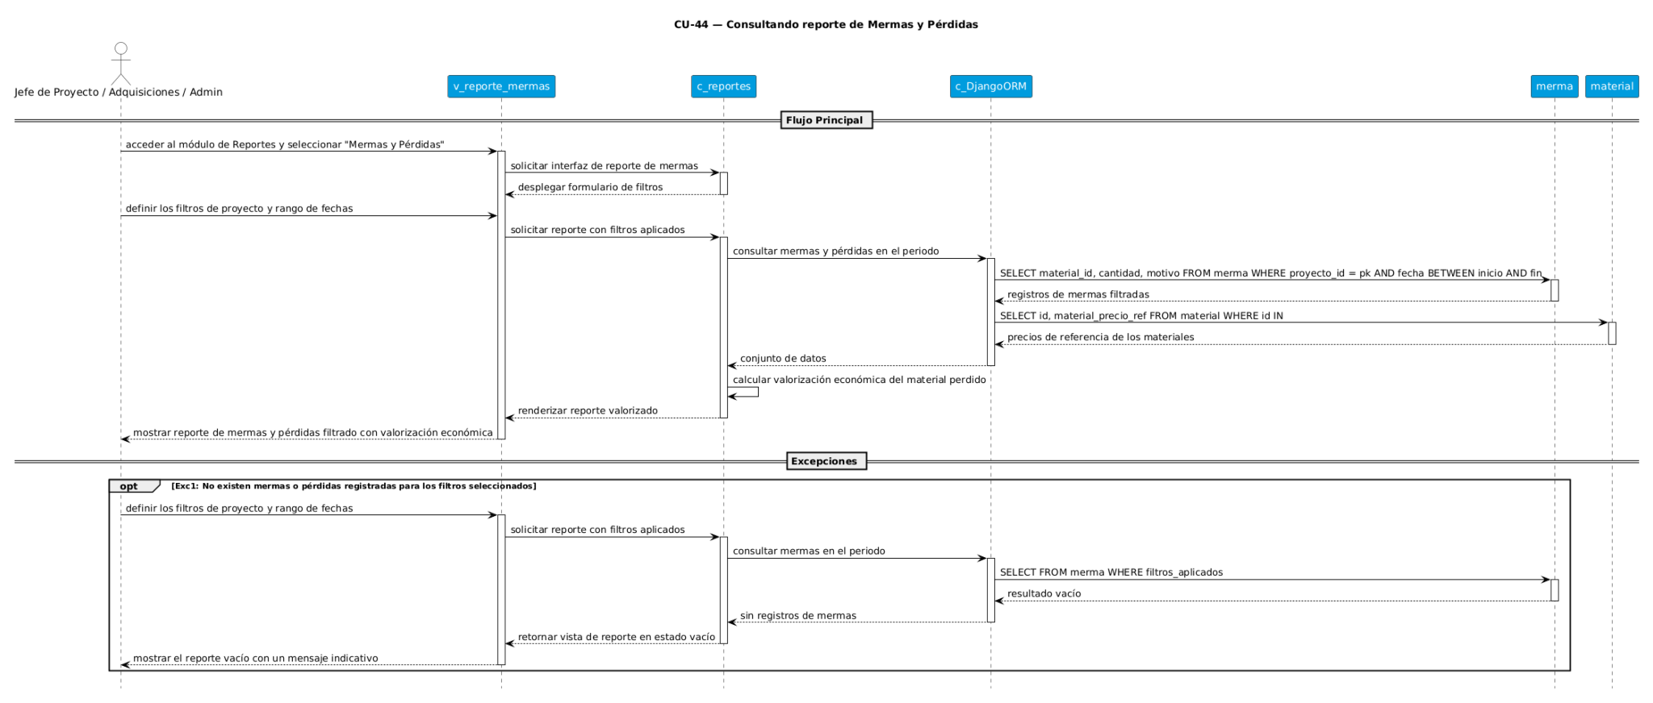
DIAGRAMA DE SECUENCIA — CU-44
Consultando reporte de Mermas y Pérdidas
Sistema de Gestión de Adquisiciones e Inventario | Constructora M5 SpA
12

Slide 13
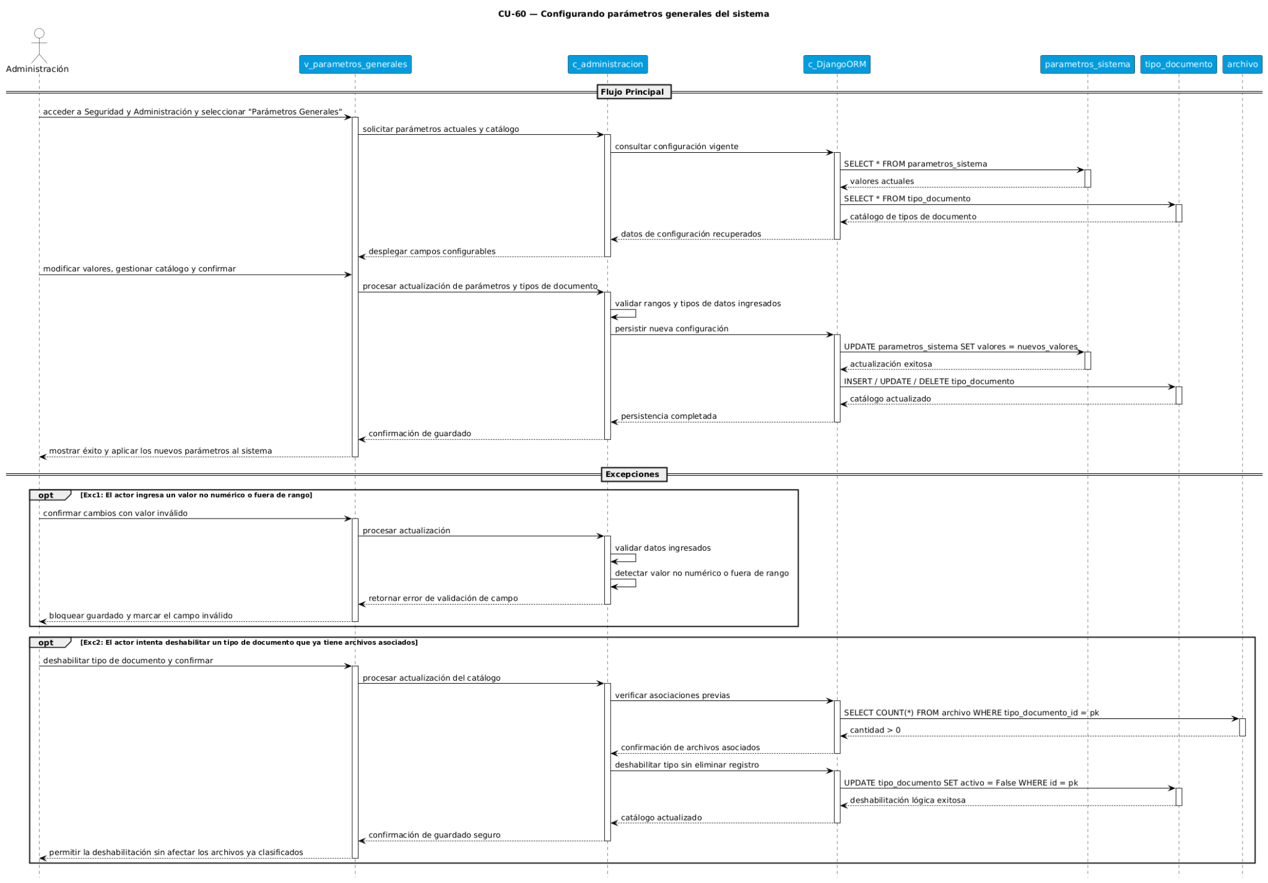
DIAGRAMA DE SECUENCIA — CU-60
Configurando parámetros generales del sistema
Sistema de Gestión de Adquisiciones e Inventario | Constructora M5 SpA
14

Slide 14
CALIDAD
Pruebas realizadas al sistema
Iteración | CU probados | Correctos | Erróneos
Regresión Incremento 1 y 2 | 44 | 44 | 0
Iteración 1 | 13 | 10 | 3
Iteración 2 | 13 | 12 | 1
Iteración 3 | 13 | 13 | 0
Cobertura respaldada por 335 pruebas unitarias automatizadas sobre PostgreSQL 16.
Sistema de Gestión de Adquisiciones e Inventario | Constructora M5 SpA
17

Slide 15
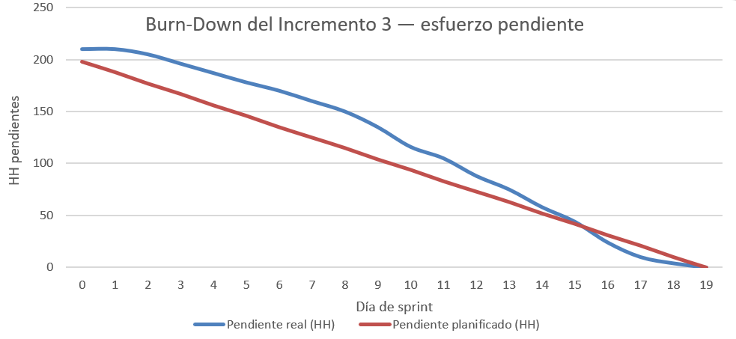
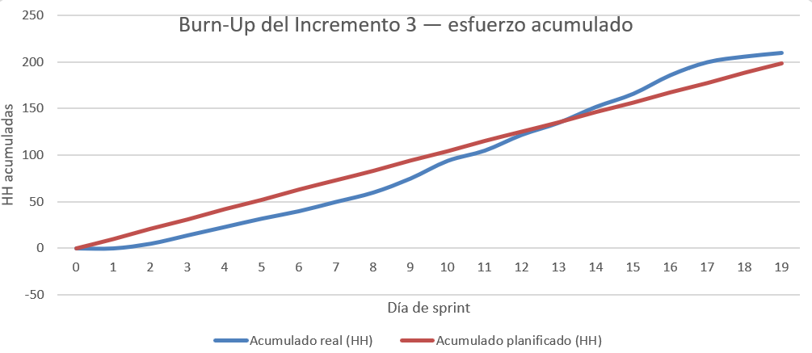
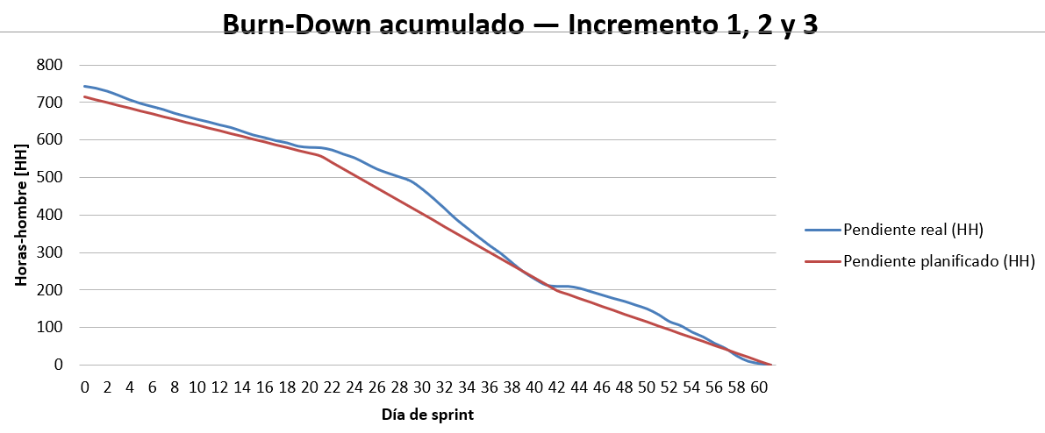
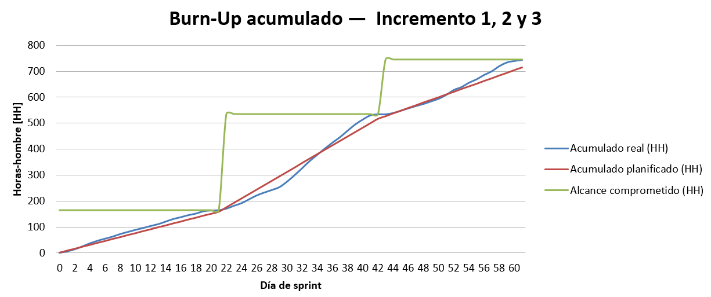
RETROSPECTIVA
Métricas del incremento
Sistema de Gestión de Adquisiciones e Inventario | Constructora M5 SpA
18

Slide 16
CIERRE
Conclusiones y próximos pasos
Incremento 3 completado: 95,0 % de avance acumulado del proyecto.
2 módulos impactados, Módulo de Reportes y cierre del Módulo 9.
Próximo: Incremento 4 — Catálogo Maestro de Materiales (5 %, acumulado 100 %).
Sistema de Gestión de Adquisiciones e Inventario | Constructora M5 SpA
19

Slide 17
¡Gracias!

